Slide 1









HTML & CSS
TABLE

Slide 2





Pendahuluan
Kalian pernah merasa kesulitan ketika menulis biodata? tiap bagiannya tidak memiliki ukuran yang sama? Atau kalian ingin membuat tabel perbandingan?
Ketiga masalah tersebut dapat diselesaikan dengan menggunakan table. Dalam belajar HTML, sebelum kita mengenal grid, kita menggunakan table terlebih dahulu untuk mengatur posisi item di dalam web kita.

Slide 3
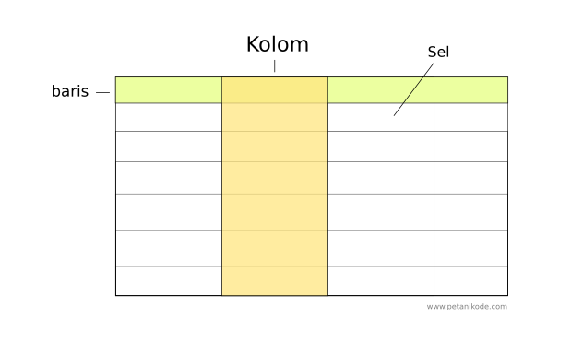
Unsur Tabel di HTML
Tabel terdiri dari 4 unsur utama:
Baris
Kolom
Sel
Garis

Slide 4




Tag Untuk Membuat Table di HTML
Ada beberapa tag yang harus diingat untuk membuat tabel di HTML:
Tag <table> untuk membungkus tabelnya
Tag <thead> untuk membungkus bagian kepala tabel
Tag <tbody> untuk membungkus bagian body dari tabel
Tag <tr> (tabel row) untuk membuat baris
Tag <td> (table data) untuk membuat sel
Tag <th> (table head) untuk membuat judul pada header
Tag yang paling penting untuk diingat adalah tag <table>, <tr>, dan <td>. Sementara tag yang lain adalah tambahan (opsional), boleh digunakan boleh tidak.

Slide 5
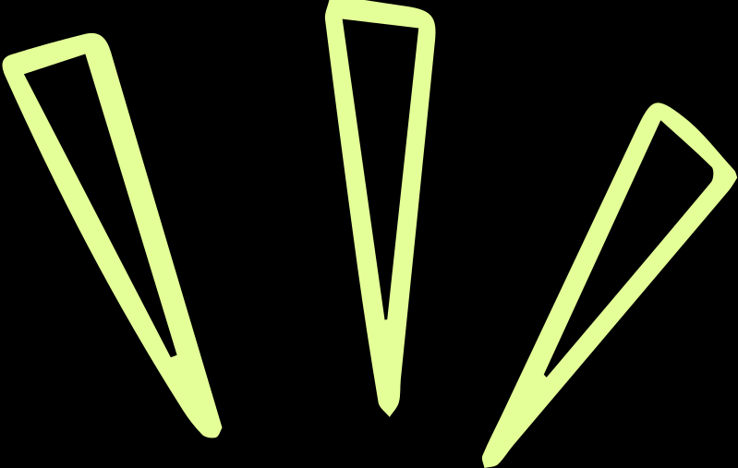



Penjelasan

Slide 6



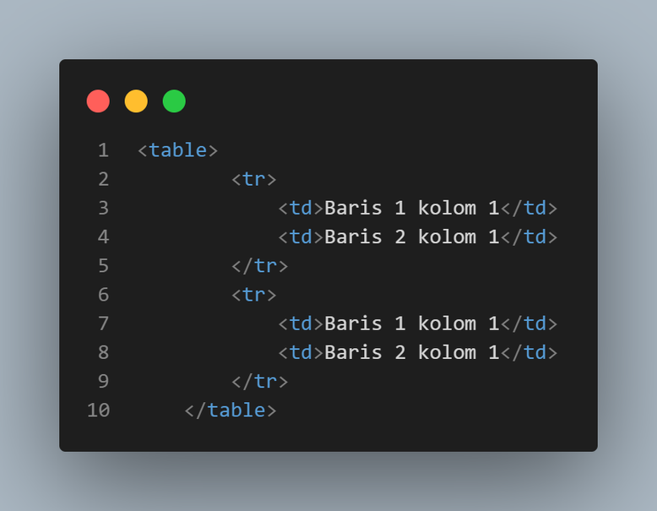
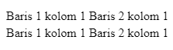



Cara Penulisan
Berikut adalah cara penulisan format dasar dari table

Slide 7
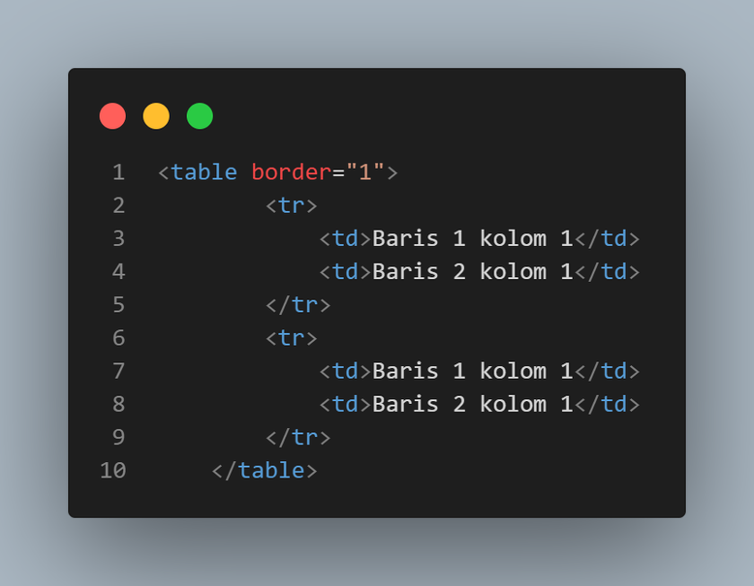
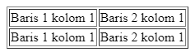
Elemen Border
Jika kalian lihat pada hasil sebelumnya, tabelnya tidak memiliki border atau pembatas. Untuk menambahkan pembatas dapat menggunakan elemen border

Slide 8
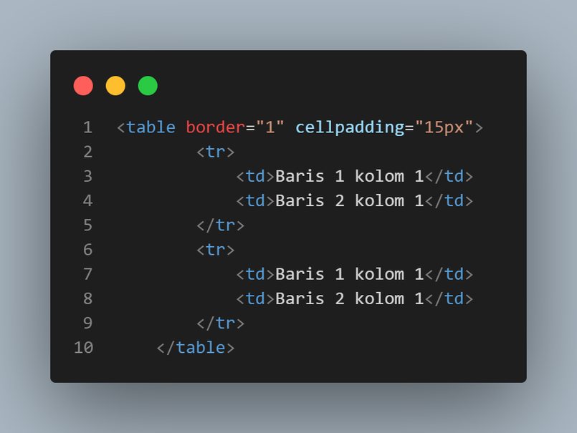
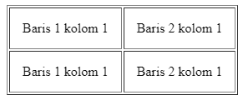
Elemen Cellpadding
Setelah ada garis pembatas, tetap terasa ada yang kurang.
Yak betul, jarak antar item/cell terlalu dekat. Kalian dapat menggunakan cellpadding untuk memberi jarak antar cell

Slide 9
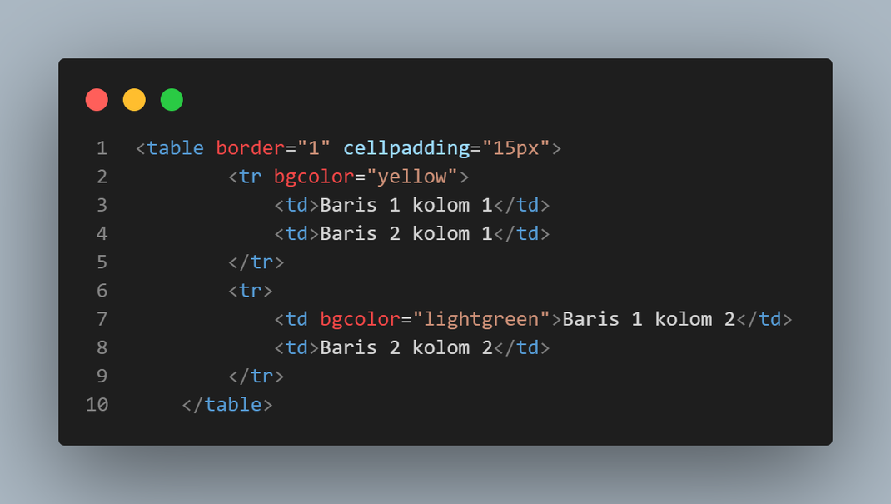
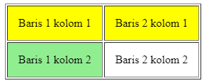
Elemen Warna
Kalian juga dapat menambahkan warna pada tiap cell, baik secara kolom ataupun baris menggunakan elemen bgcolor. Misal kita akan memberikan warna pada semua kolom 1 dan baris 1 kolom 2

Slide 10
Menggabungkan Cell
Selain mengubah warna, kalian juga dapat menggabungkan 2 cell menjadi 1 atau bisa disebut juga merge cell. Merge cell ini bisa digunakan unuk baris ( rowspan ) dan kolom ( colspan ). Atribut tersebut dapat diberikan di tag <td> atau <th>

Slide 11
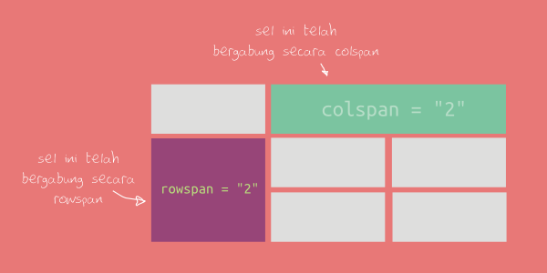
Menggabungkan Cell

Slide 12
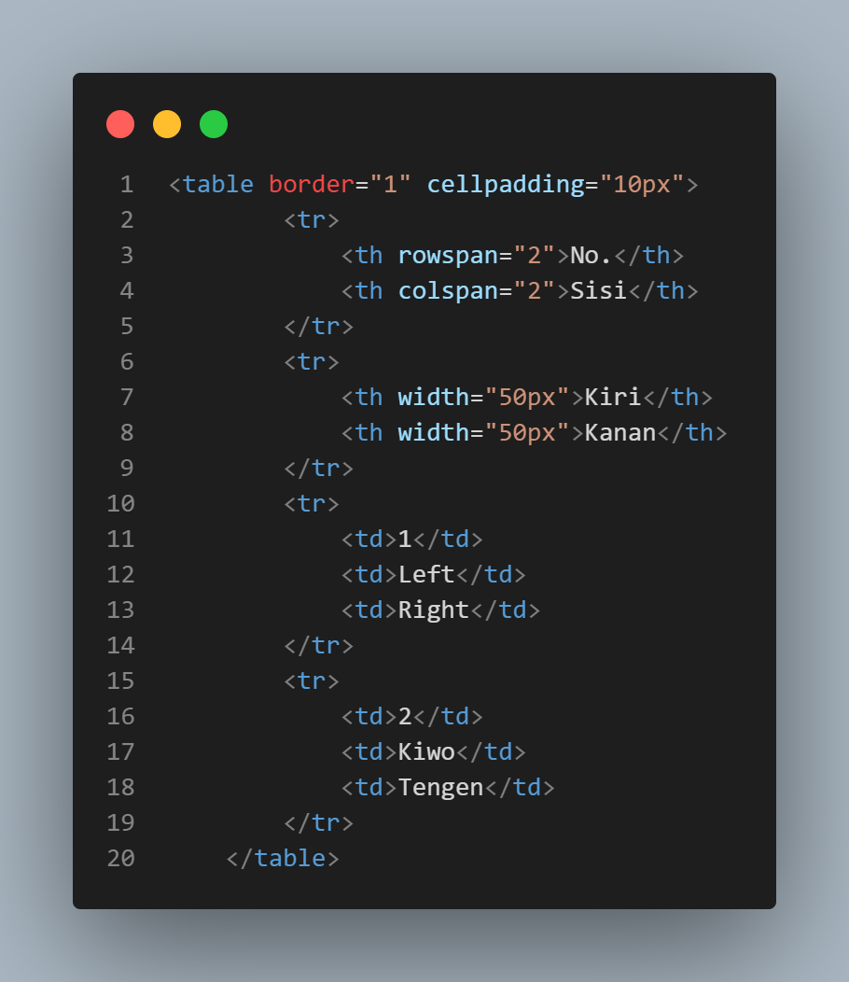
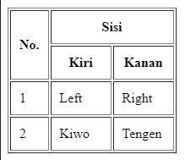
Menggabungkan Cell

Slide 13


THANK YOU

